Slide 1
Итоги выборов
Демеуова Рысалды
Координатор Секретариата СКК

Slide 2
Глобальный фонд определил 6 квалификационных критериев к Страновому координационному комитету;
Понимать как правильно их выполнить позволит стране сохранить право на получение финансирования Глобального фонда;
2 из 6 критериев по выборам членов СКК от НПО, а также критерий по управлению КИ, управляется во всех мероприятиях.

Slide 3
Страновой координационный комитет
СКК - это местный координирующий орган, который отвечает за определение направлений программ по ВИЧ и ТБ, представление в Глобальный фонд запроса на финансирование и осуществление надзора за реализацией грантов.
В Казахстане СКК учрежден Распоряжением Премьер Министра №43-р от 11 апреля 2017 года.

Slide 4
Квалификационный критерий №4:
Все СКК должны подтвердить представленность в комитете людей, живущих с ВИЧ, и людей, представляющих людей, живущих с ВИЧ; а также людей, затронутых* туберкулезом** и малярией***, и людей, представляющих людей, затронутых туберкулезом и малярией, а также людей, входящих в основные затронутые группы населения****, и представляющих основные затронутые группы населения, с учетом эпидемиологической обстановки, прав человека и гендерных аспектов.
*Люди, которые жили с этими заболеваниями в прошлом или входят в сообщества, в которых эти заболевания являются эндемическими.
**В странах, в которых туберкулез представляет собой угрозу общественному здравоохранению или которые запрашивают финансирование либо для которых в прошлом утверждалось финансирование для поддержки программ по туберкулезу.
***В странах, из которых постоянно поступают данные о распространении малярии или которые запрашивают финансирование либо для которых в прошлом утверждалось финансирование для поддержки программ по малярии.
****Секретариат может снять требование о представленности основных затронутых групп населения, если он сочтет это целесообразным по соображениям безопасности людей.

Slide 5
Квалификационный критерий №:5
Все члены СКК, представляющие неправительственные избирательные группы, должны избираться своими избирательными группами на основе документальных и прозрачных процедур, разработанных каждой избирательной группой.
Это требование применяется ко всем членам комитета, представляющим неправительственный сектор, включая членов комитета, на которых распространяется Требование 4, и не применяется к многосторонним и двусторонним партнерам.

Slide 6
Критерий 6: Управление конфликтами интересов
СКК имеет свою политику по управлению конфликтами интересов и на каждом заседании СКК и других мероприятиях СКК строго следует установленным правилам.
В одном сообществе не более 1 члена СКК с наличием конфликта интересов

Slide 7
Каждая страна сама принимает решения кто должен быть представлен в составе СКК (внутренние правила СКК);
Членами СКК могут быть люди из всех уголков страны, представляющие различные сектора и имеющие разные уровни образования, они обогащают СКК уникальным опытом и навыками. В комитет также входят технические партнеры, работающие в стране в целях поддержки программы.

Slide 8
Члены СКК от неправительственного сектора входят на выборной основе; Состав СКК обновляется один раз в три года;
Последние выборы неправительственного сектора в Казахстане проходили с 01 октября по 25 ноября 2018 года;
Объявление было опубликовано в республиканском СМИ, веб-сайтах и распространено с помощью электронной рассылки.

Slide 9
Была создана Мандатная комиссия, из организаций (члены) , которые не имели контрактов с организациями в Казахстане;
Техническое задание и регистрационные формы были разработаны рабочей группой с участием представителей НПО и ключевых групп населения;
В ответ на объявление поступили и были обработаны 111 сообщений от кандидатов и избирателей;
26.11.2018 года были завершены выборы и итоги были опубликованы на сайте СКК.

Slide 10
Всего – 20 (76%), по правилам не менее 40%
1. Организации гражданского общества, а именно НПО, религиозные, ассоциации и объединения граждан, частные, образовательные организации (5 мест в СКК). | 1) Благотворительный общественный фонд «Защита детей от СПИДа»; 2) Общественный фонд «Санат алеми»; 3) Объединение юридических лиц «Казахстанская Сеть по Противодействию Туберкулезу» 4) Акционерное общество «Национальный медицинский университет»; 5) Товарищество с ограниченной ответственностью «NUR -М»
2. Лица, живущие с ВИЧ, и лица, представляющие людей, живущих с ВИЧ; Лица, затронутые туберкулезом; и организации/лица, представляющие людей, затронутых туберкулезом; Лица, входящие в ключевые группы населения и представляющие ключевые группы населения (7 мест в СКК) | 1) Представитель от сообщества ЛУИН; 2) Представитель от сообщества РС; 3) Представитель от сообщества МСМ; 4) Представитель сообщества Женщин с ВИЧ; 5) Лицо затронутое ТБ; 6) Люди, живущие с ВИЧ -2
3. Международные неправительственные организации (4 места в СКК). | 1) Представительство (Проект ХОУП) Фонда здравоохранения «Люди-Людям» Инк. 2) Филиал Корпорации "Центр Изучения Глобального здоровья в Центральной Азии", Колумбийский университет 3) Филиал Корпорации «Центры для международных программ» в Казахстане 4) Представительство НПО «Партнеры во имя здоровья» в РК
4. Международные организации: А) двусторонние партнерские организации (2 места в СКК); Б) многосторонние партнерские организации (2 места в СКК) | 1) UNAIDS Программа ООН по СПИДу 2) UNODC - Управление ООН по наркотикам и преступности 3) USAID Агентство США по международному развитию 4) CDC Центр по контролю за заболеваниями

Slide 11
Структура СКК, всего 26 членов

Slide 12
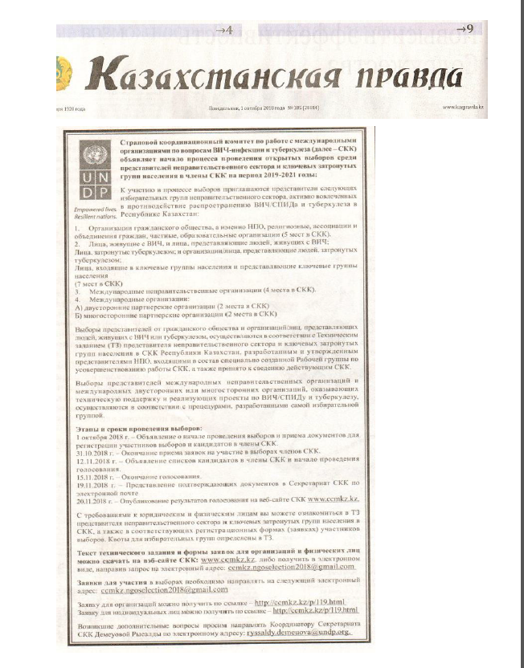
Критерий №5. Обеспечение выборности СКК.

Slide 13
Заключение
Инициирование внесения изменений в Распоряжение Премьер Министра №43-р от 11 апреля 2017 года (по составу СКК);
На данном заседании СКК избрать или назначить действующих заместителей председателя СКК (так как они вошли в состав нового СКК);
Секретариату СКК совместно с заместителями председателя СКК провести выборы надзорного комитета СКК согласно правилам и приступить к реализации плана надзорного комитета СКК на 2019 год, опубликовать на сайте СКК

Slide 14
План надзорного комитета СКК на 2019 год
Участие надзорного комитета в брифингах МАФ по итогам 2018 года;
Приглашать МАФ на заседания СКК;
Обзор отчетов Основных получателей и суб-получателей гранта ГФ;
Осуществить визиты в регионы, утвержденные решением СКК от 09 ноября 2018 года;
Проводить встречи с ОР, СР и получателями услуг.

Slide 15
Спасибо за внимание!

